Slide 1
PROJECT APPLICATION “PAI TUM BOON”

Slide 2
จัดทำโดย
นาย ปภาวิน อิ่มสำราญ 5904062630314
นาย ภูรี คลังเงินตรา 5904062630381

Slide 3
ที่มาและความสำคัญของปัญหา
ในชีวิตประจำวันเมื่อถึงวันสำคัญทางศาสนาเราก็จะนึกถึงการทำบุญที่วัดต่างๆ ซึ่งบางครั้งเราอาจอยากไปทำบุญต่างจังหวัดแต่เราก็ไม่คุ้นชินกับสถานที่ อาจมีการหลงทางบ้าง เราจึงจัดทำapplicationนี้ขึ้นมาเพื่อช่วยหาเส้นทางในการเดินทางไปทำบุญ ณ วัดต่างๆ

Slide 4
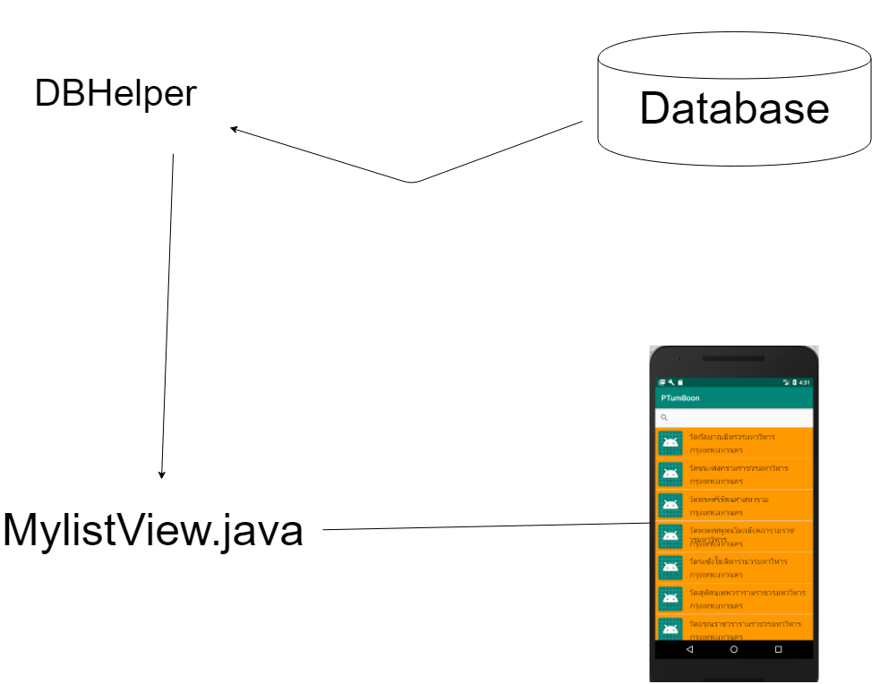
System Architecture

Slide 5
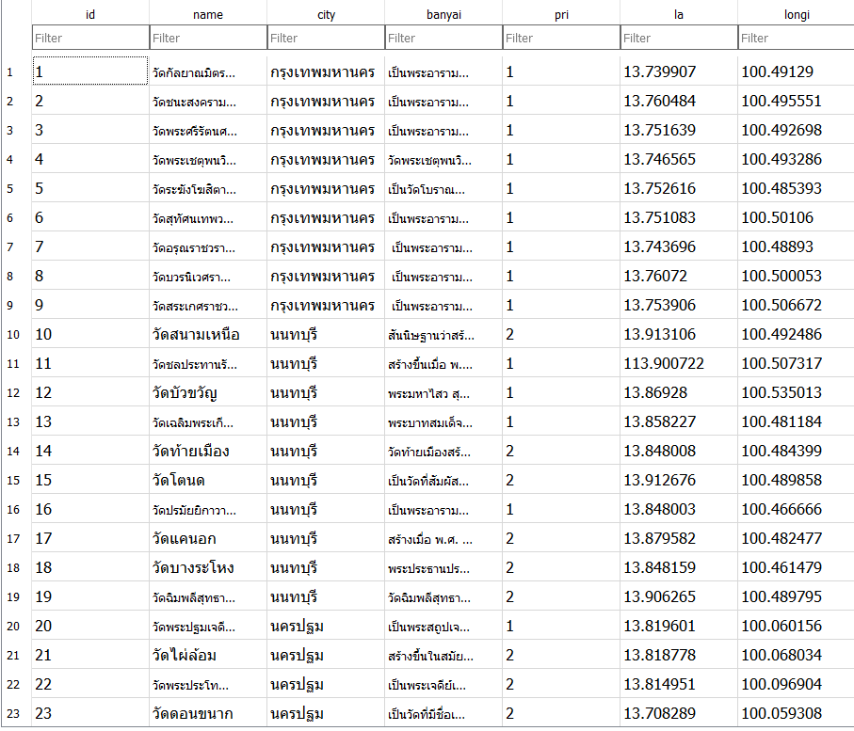
DATABASE

Slide 6
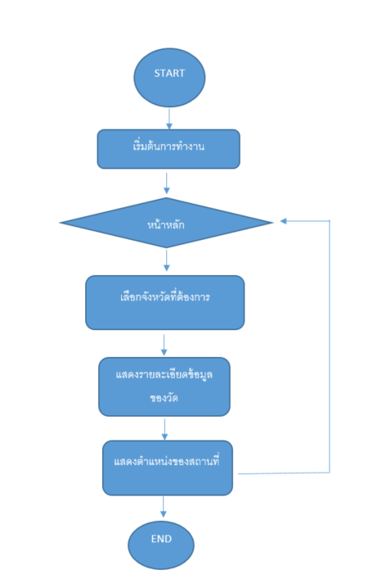
Activity Diagram
กดปุ่มย้อนกลับไปหน้าหลัก

Slide 7
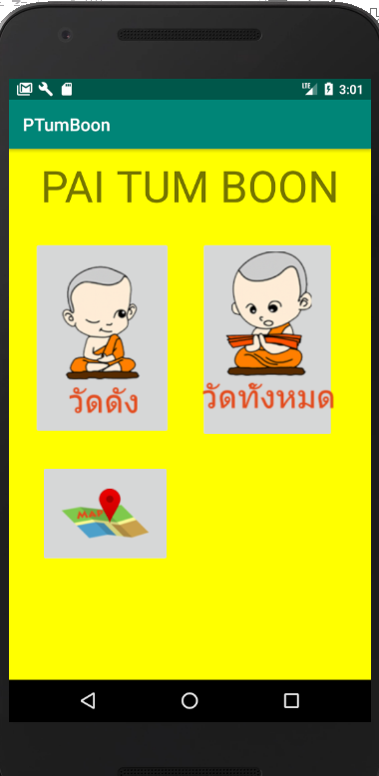
User Interface
หน้าแรกของapp

Slide 8
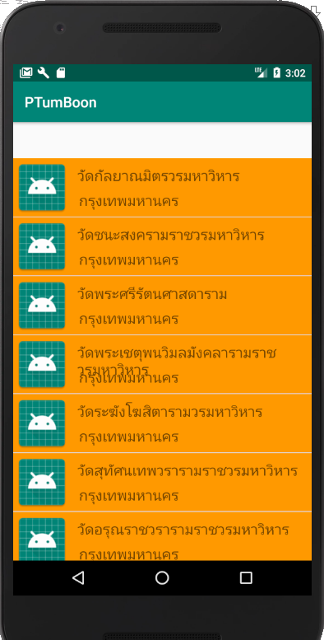
เมื่อคลิกIcon จะแสดง listรายชื่อวัด

Slide 9
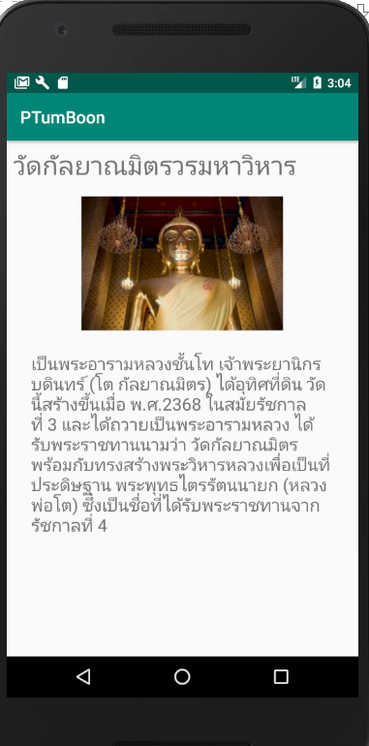
หน้าแสดงข้อมูลและรายระเอียด

Slide 10
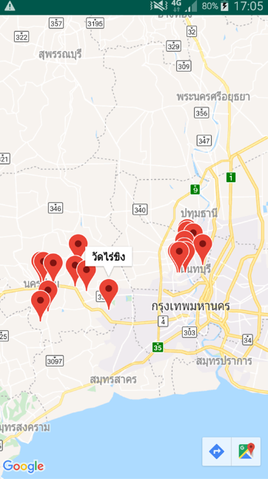
เมื่อคลิก icon mapแสดงตำแหน่งของสถานที่
แสดงตำแหน่งสถานที่

